Slide 1
MS Semester I
Persian Grammar and Rhhetoric Advance
عنوان:اسم
Instructor
Dr.Anjum Tahira

Slide 2
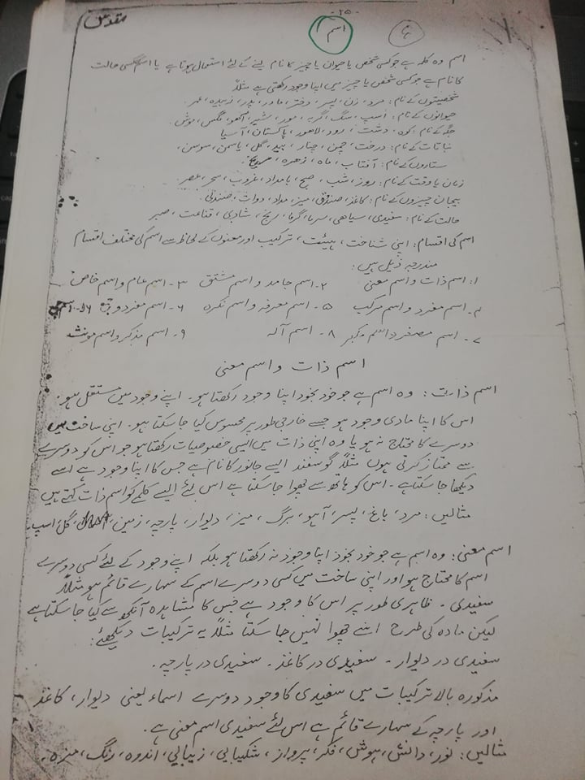
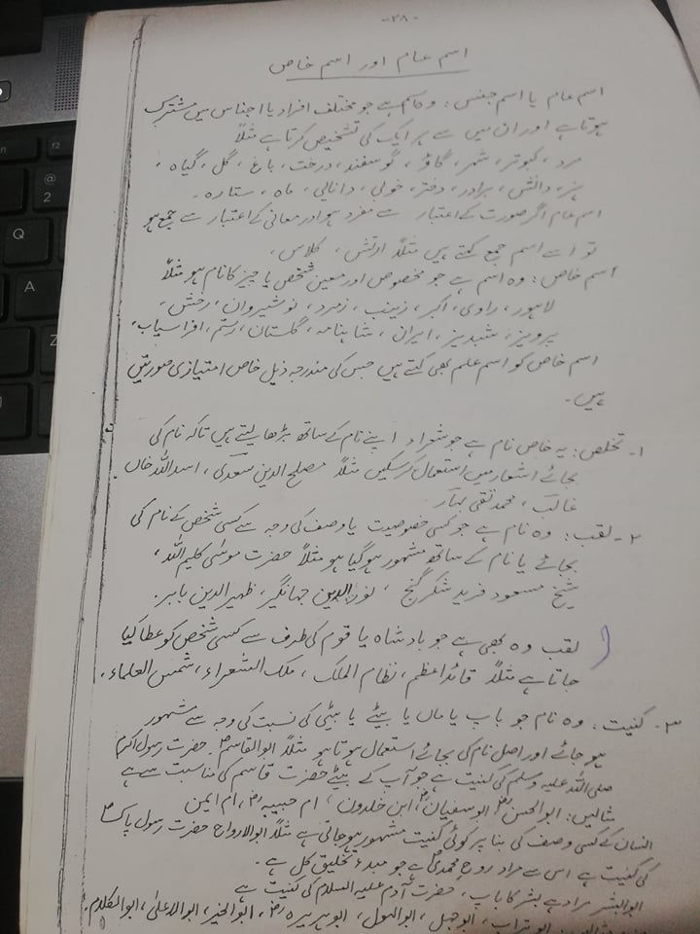
اسم ، معرفی و انواع ، اسم ذات و اسم معنی

Slide 3
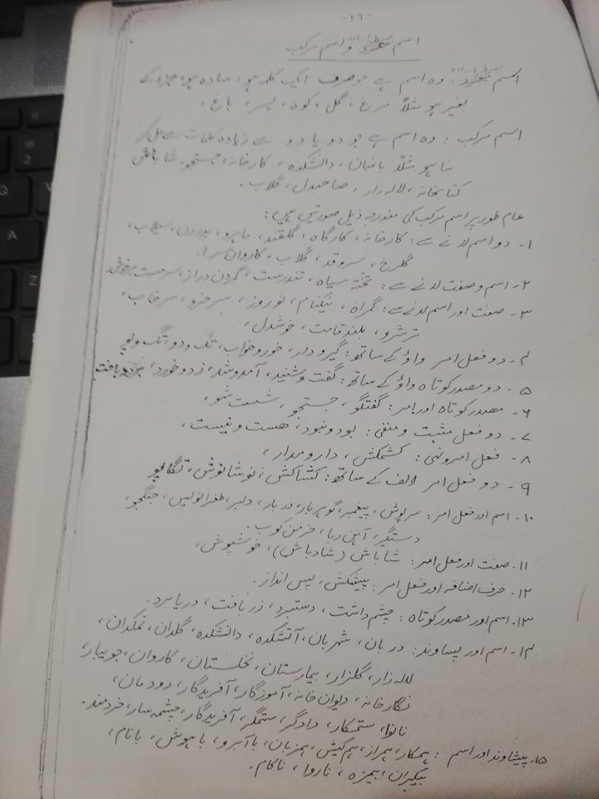
اسم عام و اسم خاص ،اسم بسیط یا سادہ و اسم مرکب

Slide 4
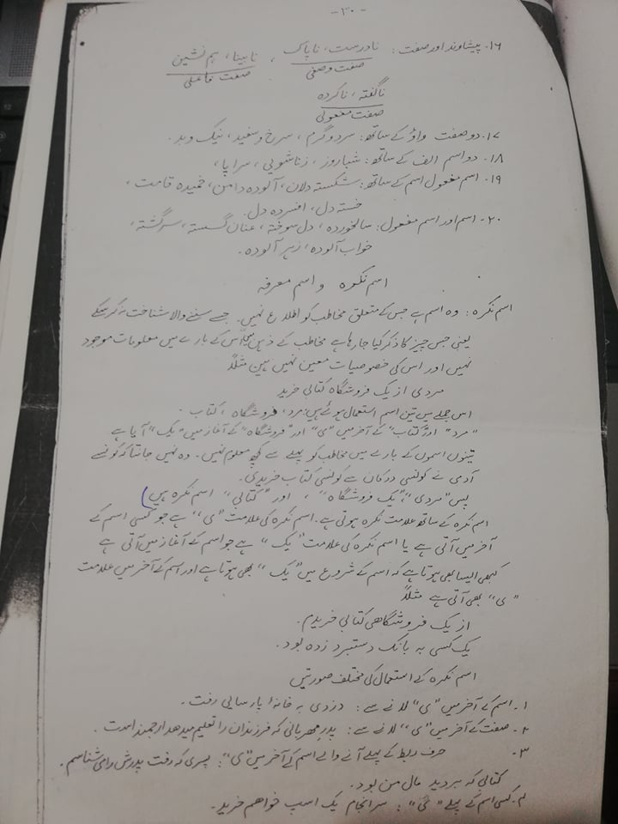
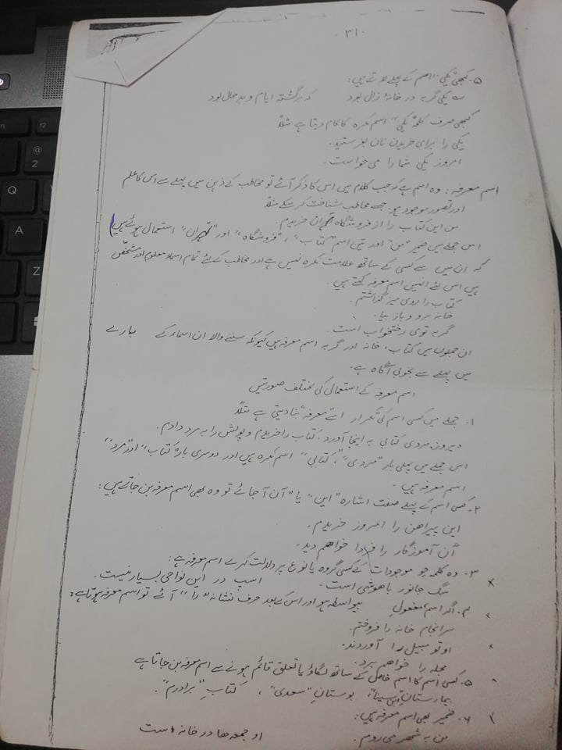
اسم نکرہ و اسم معرفہ

Slide 5
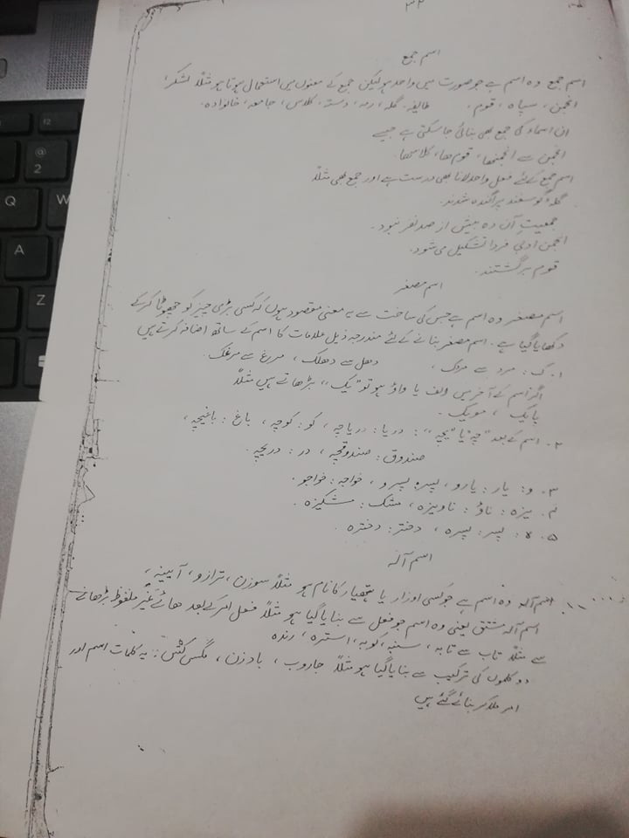
اسم جمع ، اسم آلہ ، اسم مصغر

